Slide 1
이호성 포트폴리오
연락처
010-7190-9646
zdlghtjdz@naver.com

Slide 2

대내 외 활동
“제주로 On 코딩” 전문강사 일반 과정
- 2018
GTU 프로그램 참여(미국 Indiana state Univ.)
K-SW 스퀘어 프로그램 참여(미국 Purdue Univ.)
- 2019
SKT와 함께하는 AI 인재 양성 프로그램 참여
- 2020
사용해본 언어
C++, R, Python
진행했던 프로젝트
SKT Nugu 스피커 앱 - 건강검진 가이드 개발
이 호 성(李 浩 誠)
SW 캡스톤 디자인 Ⅱ
- IoT와 딥러닝을 활용한 대중교통 버스 승·하차 계수 시스템 개발 연구
제주대학교 컴퓨터교육과 졸업
개인블로그 soh9646.tistory.com/
SW 캡스톤 디자인 Ⅰ – 블록체인 학습 콘텐츠 제작

Slide 3
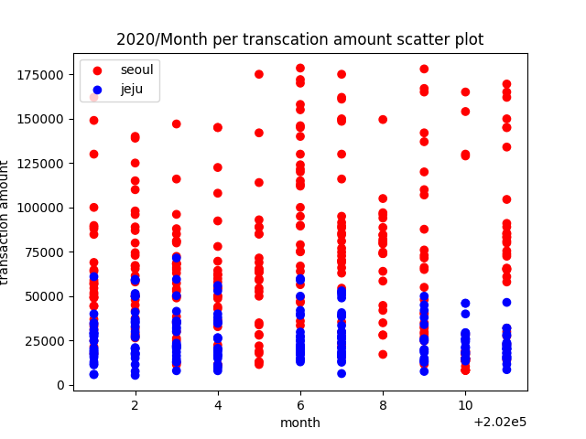
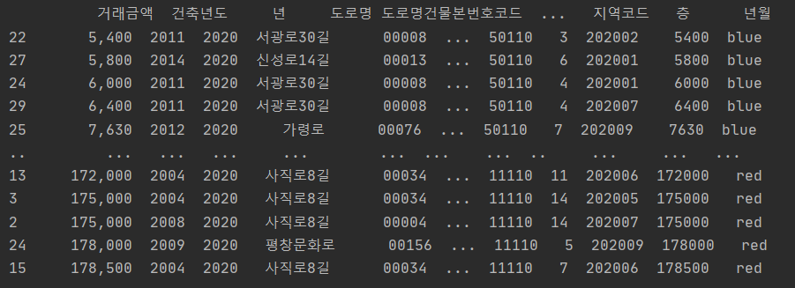
데이터 분석 1 : 제주시와 서울 종로구의 아파트 매매가격 시각화(Python)
OpenAPI 활용 데이터 수집
수집 데이터 시각화
국토교통부_아파트매매 실거래 상세 자료
이 데이터를 산점도 형태로 그려보았을 때 2020년 서울 종로구가 평균 매매가가 100억 이상이며, 제주시의 매매가와는 압도적인 차이가 나는 것을 확인하였습니다.
https://www.data.go.kr/tcs/dss/selectApiDataDetailView.do?publicDataPk=15057511
해당 openAPI를 활용하여 법정동코드 제주시(50110), 종로구(11110)의 월 당 30개의 데이터를 수집한 후
데이터프레임 형태로 가공하였습니다.

Slide 4
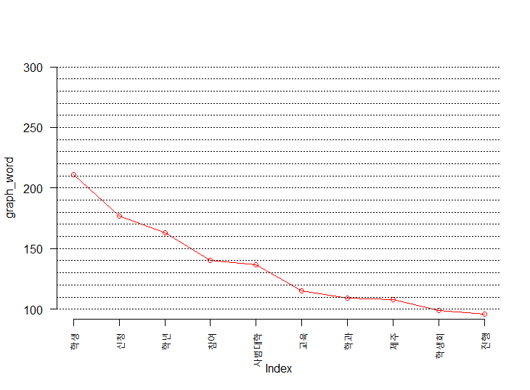

데이터 분석 2 : 카카오톡 단체 채팅방 시각화(R)
카카오 채팅 방 데이터 추출
wordcloud로 시각화
학과 공지 채팅방의 2018년 5월 30일 ~ 2020년 9월까지의 채팅 내역을 추출하였습니다. 데이터에서 명사들만 추출하여 하나의 테이블로 만들었습니다.
해당 데이터를 wordcloud를 사용하여 단어구름 형태로 시각화 하였습니다. 학과 공지 이므로 학생, 학우라는 단어가 많이 나오는 것을 볼 수 있었습니다.
또한 컴퓨터관련 학과이므로 SW 단어도 확인할 수 있었습니다.
테이블을 그래프로 만들었을 때 , 다음과 같은 빈도수를 보였습니다.

Slide 5
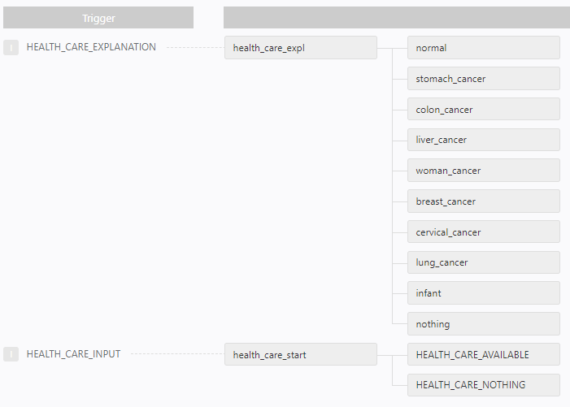
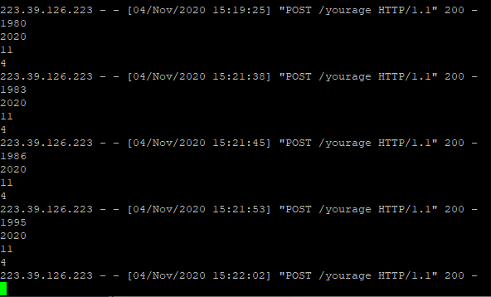
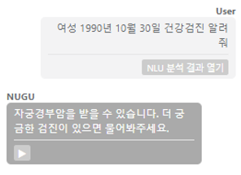
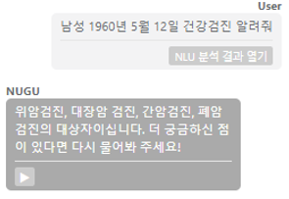
프로젝트 1 : NUGU 스피커 앱 – 건강검진 가이드 개발
NUGU Developer에서 Play 개발
API 서버 구축(AWS 활용)
프로젝트 결과(Play 내 응답 예시)
수행한 내용
음성인식 서비스 기획 및 기획서 작성
- PLAY 구조
- PUTTY POST 요청 화면
Python3 Flask를 이용한 API 서버 개발
1. 생년월일과 성별을 통해 해당되는 건강검진 안내 기능 구현
Putty에서 Flask를 활용 API 서버 구현
AWS 서버 초기 세팅
2. 건강검진에 대한 안내 기능 구현
VUX 플로우 설계
POST 요청에 대한 응답 : JSON 형태로 반환
SKT NUGU 서비스 Platform(Nugu Developer)을 이용한 음성 서비스 개발
적용기술
sqlite3를 사용하여 성별, 나이에 대한 데이터를 저장
Flask, sqlite3
소스코드 및 기획서 Github 링크

Slide 6
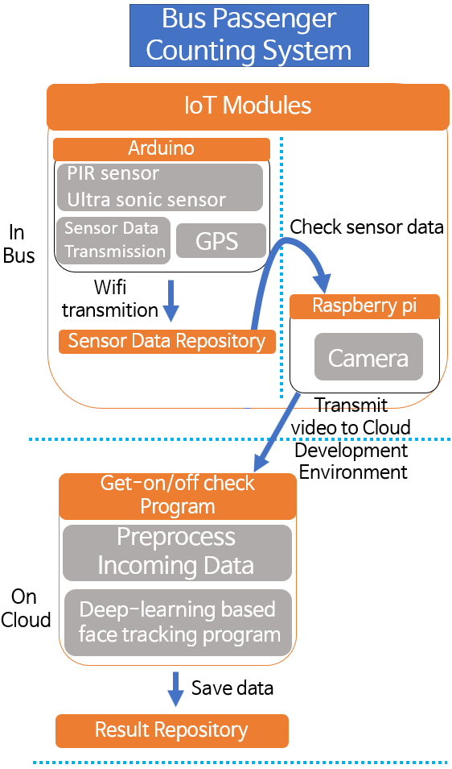
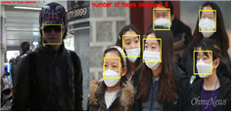
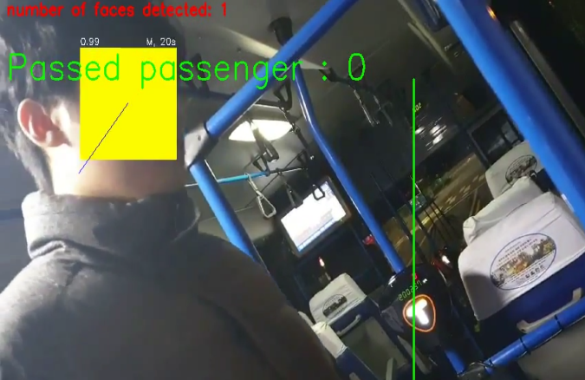
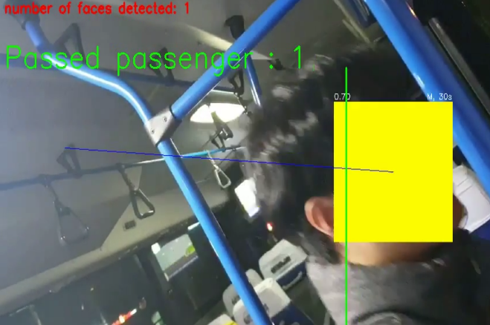
프로젝트 2 : SW 캡스톤 디자인 Ⅱ – 버스 승·하차 계수 연구
프로젝트 소개
전체 구조
프로젝트 결과
수행한 내용
- yolov3 모델을 활용한 안면 인식
오픈소스로 제공되는 안면 학습 모델 분석
안면 인식을 활용하여, 승객의 안면이 특정 지점을 지나치면 승·하차로 판별하여 계수합니다.
IoT 센서를 활용하여 승객 감지 모듈 구현
상세 기획 설계
아두이노, 라즈베리파이에서 승객의
감지 역할을 하게 됩니다.
연구 논문 작성 – 정보과학회 1월 개제 예정
적용기술
그 후 승객 감지를 하게 되면
openCV, Yolov3 Network, IoT
동영상 촬영을 진행하여 해당 동영상
을 분석하여 승·하차를 계수합니다.
소스코드 및 기획서 Github 링크

Slide 7
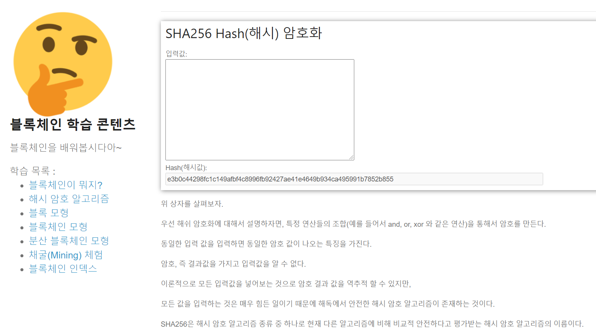
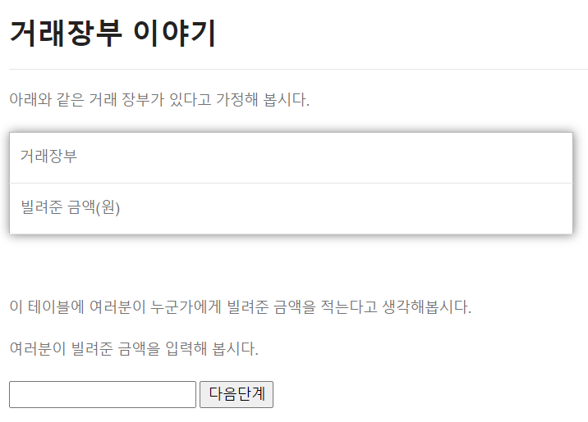
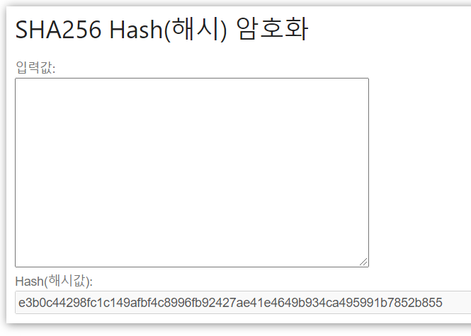
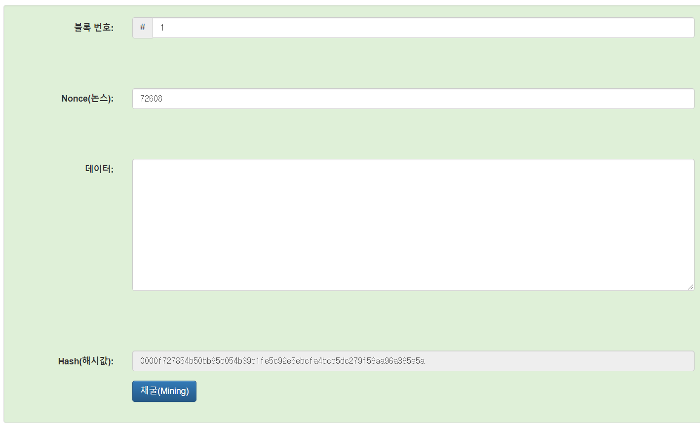
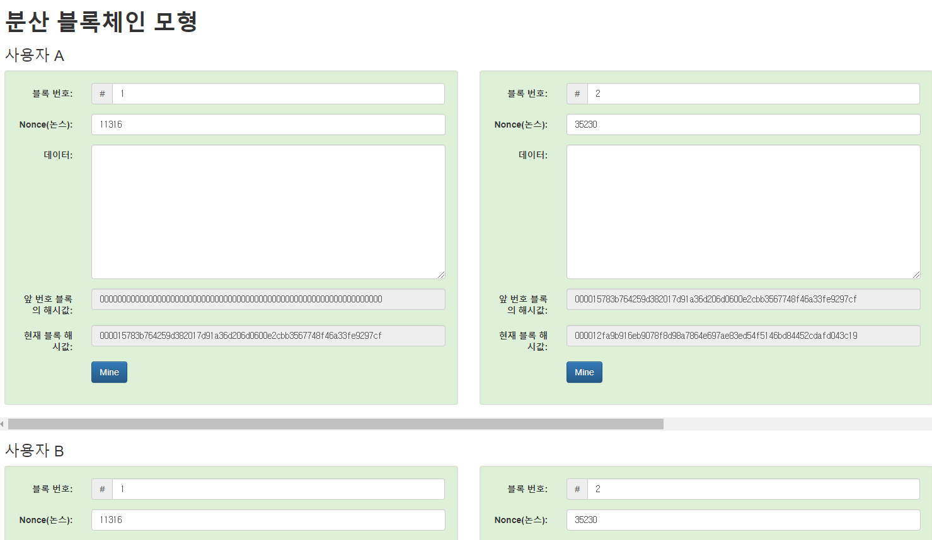
프로젝트 3 : SW 캡스톤 디자인 Ⅰ– 블록체인 학습 콘텐츠 제작
프로젝트 소개
전체 구조
프로젝트 결과
블록체인 학습 사이트(zdlghtjdz.github.io)
수행한 내용
- 블록체인 학습 콘텐츠
사이트 내 콘텐츠 제작 및 구현
(블록체인 소개, 해시 알고리즘, Mining 체험)
학습자가 체험해볼 수 있는 콘텐츠를 웹사이트를 활용하여 만들어 보는 것을 주제로 하였습니다.
Github Jekyll theme 구조 수정
블록체인 소개, 해시 알고리즘,
상세 기획 설계
블록모형, 블록체인 모형, 분산
발표회 논문 작성
적용기술
블록체인 모형 순으로 학습자가
Jquery, javascript, html
입력해보면서 체험할 수 있는
콘텐츠를 구성했습니다.
소스코드 및 기획서 Github 링크

